Slide 1
Proiect Final
Baciu Cristian Costel
31.07.2024

Slide 2
Partea Teoretică
1. Cerintele de business:
Cerintele de business sunt un raport official care detaliaza toate obiectivele sau cerintele pentru un nou proiect, program sau solutie de afaceri.
Cerintele de business sunt create de catre analistul de afacere, unde pot participa la creearea lor si parteneri de afaceri si echipa de proiectare.
2. Diferența dintre Test condition si Test case
Test Condition:
O functionalitate de testare care poate fi validate la un anumit moment
Ce testam ?
Test Case :
Un set de instructiuni care trebuie urmate pas cu pas pentru a putea valida o anumita functionalitate
Cum testam ?
3. Etapele Procesului de testare:
1.Planificarea: are scopul de a determina ce să testeze şi cât să testeze, astfel încât procesele de testare să se încadreze în limitele resurselor alocate
2 Analiza: În etapa de analiză se identifică următorii paşi: identificarea scopurilor, obiectivelor şi a strategilor testării de către echipa de testare
3 Proiectarea: În faza de proiectare, apar următorii paşi: definirea modelului programului de test astfel încât acesta să reflecte tehnicile de testare utilizate
4. Implementarea: În etapa de implementare a testelor sunt construite cazurile de test şi procedurile de test, pe baza rezultatelor fazei de proiectare.
5. Executia: Faza de executie a testelor are ca intrări planul de test şi orarul execuţiei procedurilor de test, mediul de test fiind pregătit corespunzător
6. Evaluarea: În timpul evaluării și raportării, obiectul testat este evaluat în funcție de criteriile de ieșire stabilite și specificate în timpul planificării.
Partea 1

Slide 3
4. Retestarea si Testarea de regresie
Retestarea:
Este un tip de testare prin care se verifică dacă defectele marcate ca și remediate au fost într-adevăr remediate
Testarea de regresie:
E un tip de testare prin care se verifică programul sau o parte din program pentru a ne asigura că schimbările aduse asupra lui nu au cauzat/descoperit alte defecte.
5. Functional testing si non-functional testing
Functională ( Ce trebuie sa faca produsul )
Verifica daca produsul indelineste functiile Testarea funcțională are scopul de a valida acțiunile software
Testarea funcțională se bazează pe cerințele clientului
Non-Functională ( Cum trebuie să se comporte produsul )
Verifica attribute care descriu cat de bine isi indeplineste sistemul fucntiile
Testarea nefuncțională se bazează pe așteptările clientului / Testarea non-funcțională are scopul de a valida performanța software-ului.
6. Diferente dintre Blackbox testing vs Whitebox testing
Blackbox testing ( partea externă )
Tehnicile de testare Black-box sunt o modalitate prin care putem să generăm condiții de
testare, cazuri de testare sau date de testare pe baza unei analize a documentației care stă la baza
testării.
Whitebox testing ( partea internă )
Testarea whitebox reprezintă testarea pe baza structurii interne a unei componente sau
unui sistem și presupune cunoașterea codului sursă pe baza căruia acționează programul.

Slide 4
7. Tehnici de testare
Statică ( testare fară rulare de cod )
Este un tip de testare prin care se verifică dacă defectele marcate ca și remediate au fost într-adevăr remediate
Tehnici de testare statică:
Reviews
Informal review
Walkthrough
Tehnical Review
Inspection
Dinamică ( testare cu rulare de cod )
Blackbox ( Functional Testing / Non-functional testing )
Este o metoda care ia in considerare doar comportamentul extern al sistemului
Tehnici de testare blackbox Functional :
Equivalance Partitioning ( EP )
Boundery Value Analysis ( BVA )
State Transition Testing ( STT )
Decision Table ( DT )
Tehnici de testare blackbox Non-Functional:
Performance Testing
Usability Testing
Compatibility Testing
Security Testing
Static Analysis
Data Flow
Control Flow

Slide 5
Whitebox:
Este o metoda folosită pentru a testa software ul tinand cont de functionalitatea internă
Tehnici de testare whitebox:
Statement Coverage
Decision Coverage
Path Coverage
Experience-based testing:
Acest tip de testare se execută pe baza experientei testerului
Exploratory testing
Error Guessing
Ad-hoc Testing
8. Verification vs Validation
Verification
Este un tip de testare static:
Acest tip de testare evalueaza toate materialele care stau la baza testarii: story-uri, cod, teste, etc
Validation
Este un tip de testare dynamic.
Acest tip de testare Implica executarea sistemului software pentru a asigurraa functionalitatea, uzabilitatea si adecvarea

Slide 6
9. Positive testing vs Negative testing
Testarea pozitivă:
Inseamnă testarea sistemului cu valori pe care ar trebui să le poată procesa
Testarea Negativă:
Inseamnă testarea sistemului cu valori pe care nu ar trebui să le poată procesa
10. Nivelurile de testare
Testarea unitara:
Un test unitar reprezintă testarea celei mai mici bucăți funcționale dintr-o aplicație cum ar fi funcții, clase, proceduri, interefețe.
Testarea de integrare:
Se concentrează pe interacțiunile dintre componente și sisteme.
Obiectivele testării de integrare:
Reducerea riscului
Verificare componentelor functionale si non-functionale,
Gasirea defectelor de interfete,
Prevenirea defectelor
Tipuri de testare de integrare:
Integrare de componente ( cand două sau mai multe module sunt legate intre ele )
Integrare intre sisteme ( cand două sau mai multe sisteme sunt legate intre ele )
Testarea de sistem:
Se concentreaza pe comportamentul si capabilitatea sistemului ca un tot unitar,
Obiectivele testari de system:
Reducerea riscului
Verificare componentelor functionale si non-functionale,
Găsirea defectelor de interfete,
Prevenirea defectelor
Testarea de acceptare:
Se concentrează pe comportamentul produsului si verifică felul in care aceasta indeplineste nevoile clientului/ utilizatorului
Alpha testing:
Ultima sesiune de testare inainte ca produsul să fie lansat publicului larg
Beta testing:
Are loc la site-ul clientului

Slide 7
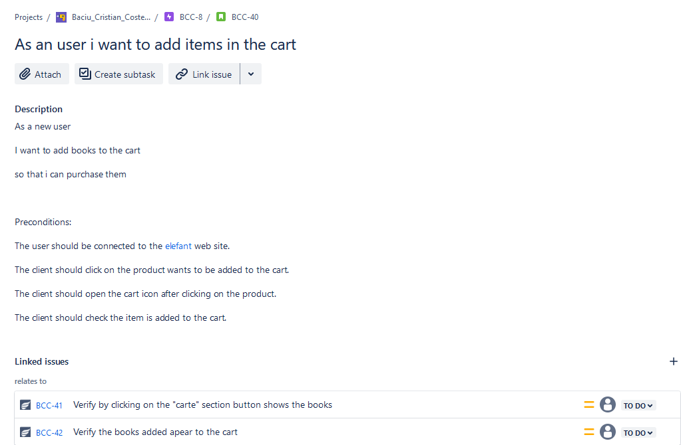
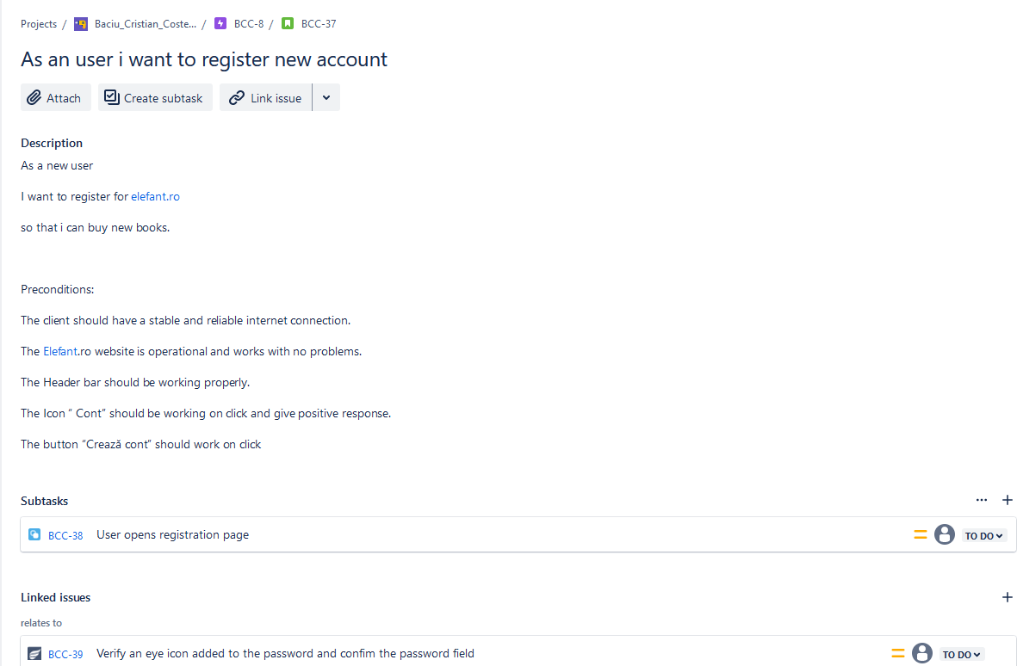
Partea practică Proiect Jira: site-ul Elefant.ro
Story
Aplicatia pe care o testez se numeste: Elefant.ro
Această aplicatie web este un website de cumpăraturi online in care se pot regăsi diverse categori de produse cum ar fi:
Carti, Parfumuri, Ceasuri, Nutritie, Jucării, Cosmetice, etc.
Am ales să testez acest website pe partea de Register si Add items to the cart,

Slide 8
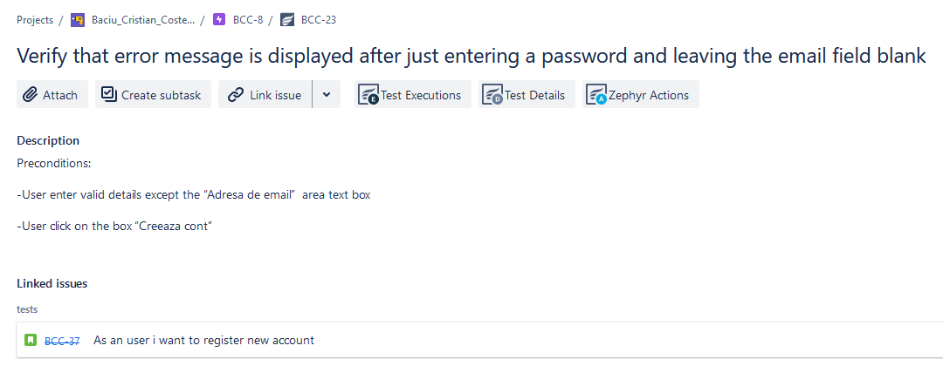
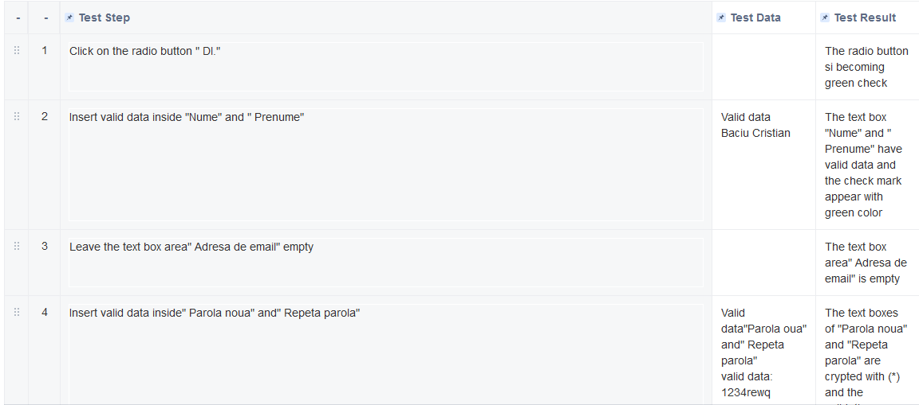
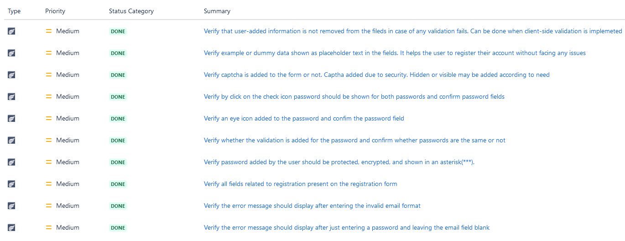
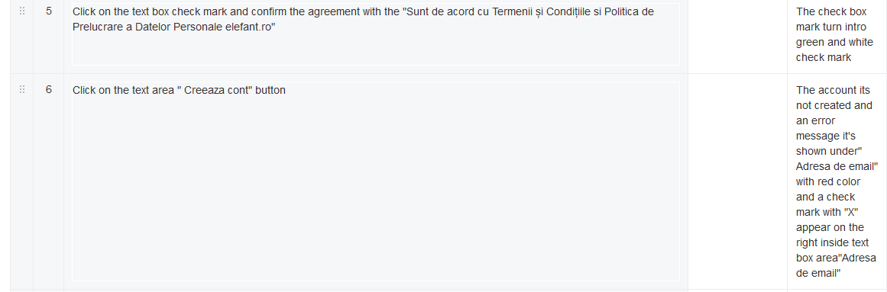
Test conditions and test cases:
Test

Slide 9
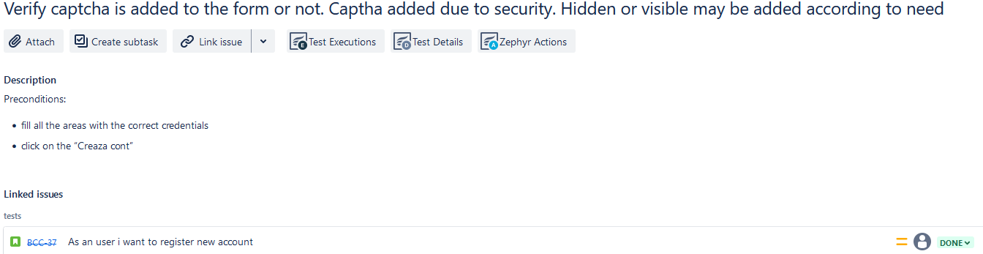
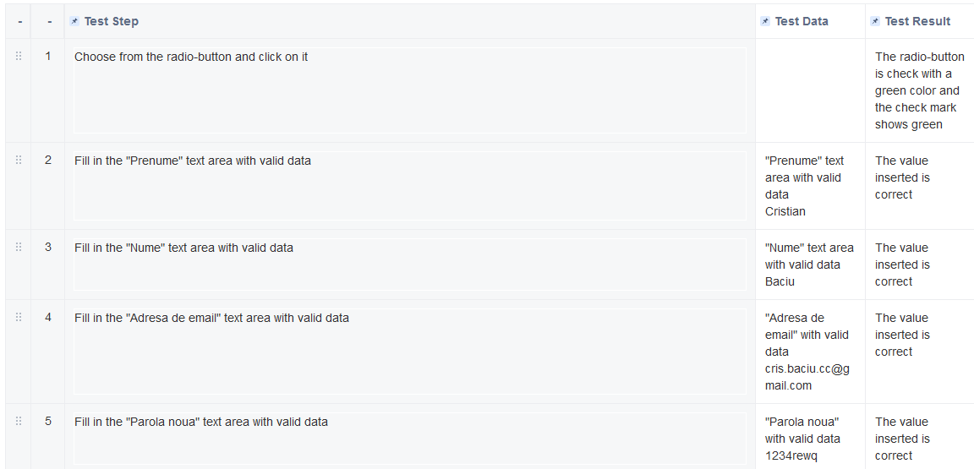
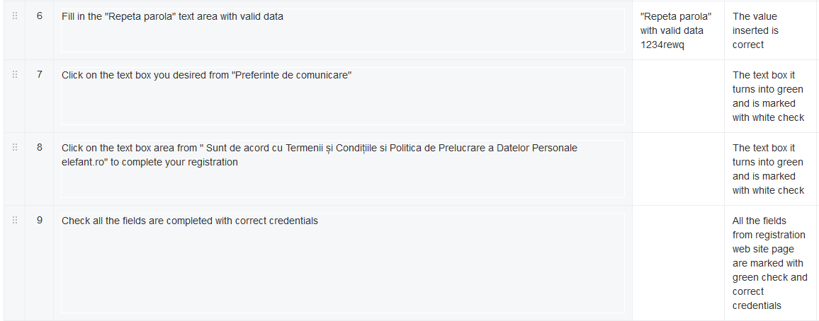
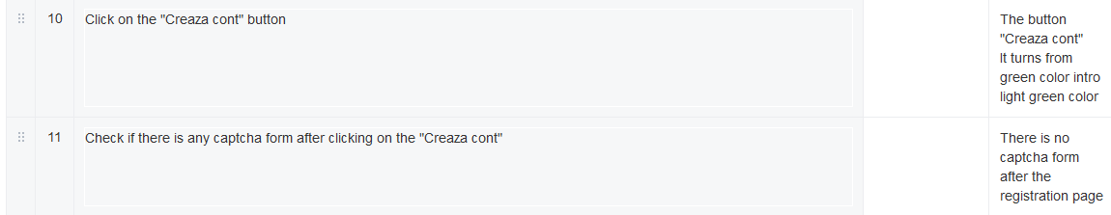
Test

Slide 10
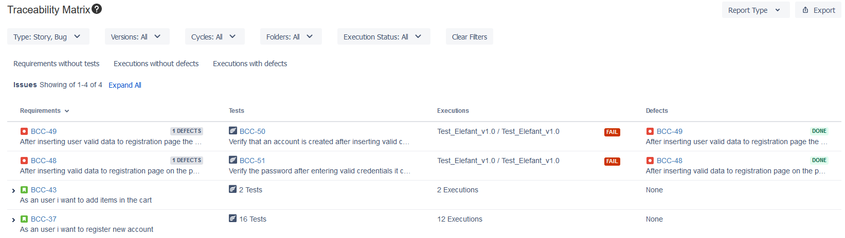
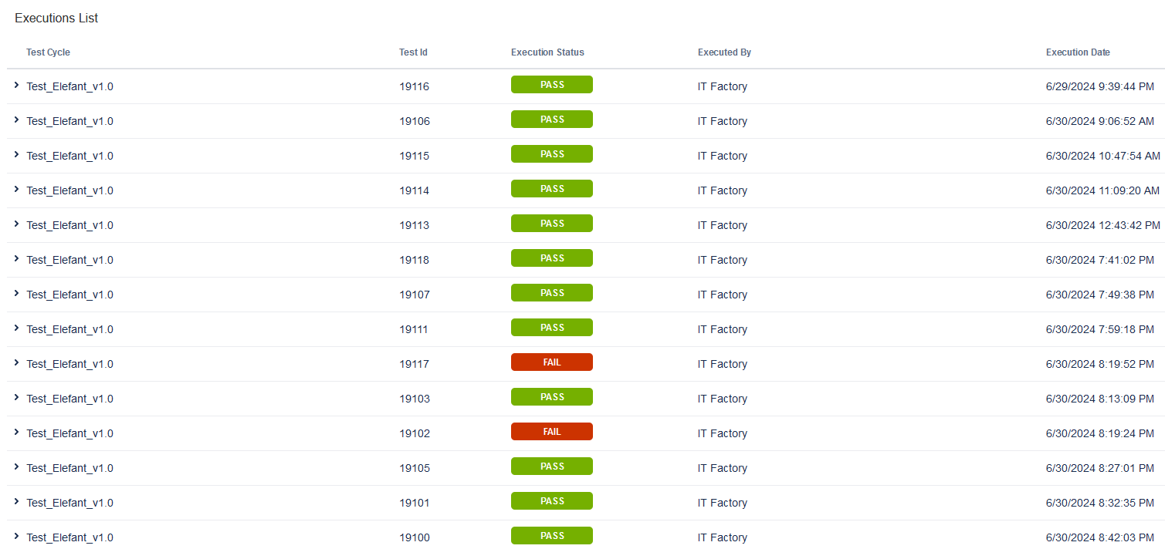
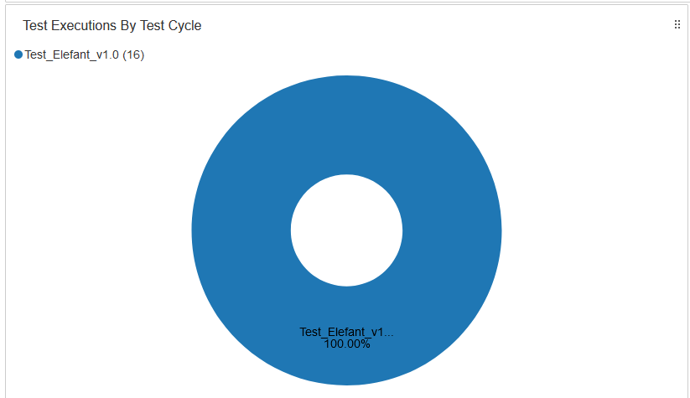
Traceability matrix
Matricea
In urma testelor efectuate in aplicatia Jira pentru website-ul Elefant.ro acesta este raportul de teste realizate.
Teste Create: 18 dintre care 14 au fost executate.

Slide 11
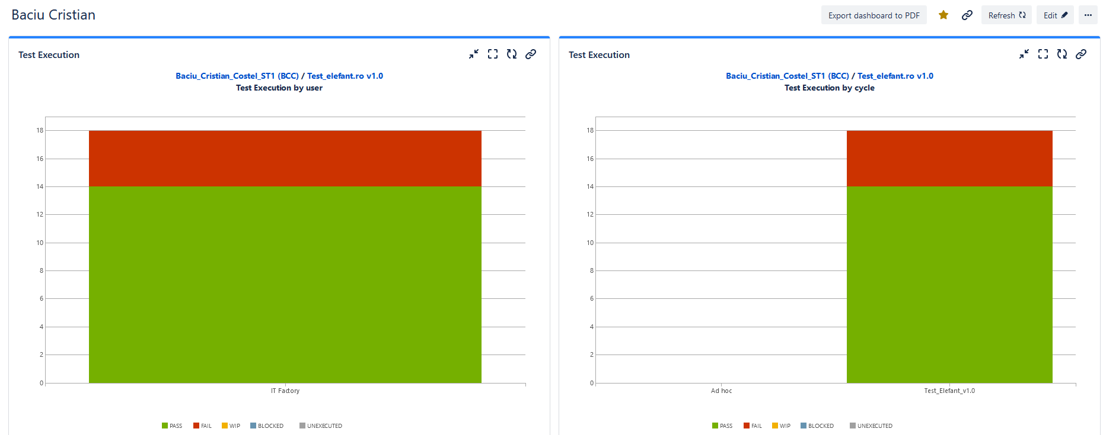
Raportul generat din aplicatia Jira:
In urma testelor efectuate in aplicatia Jira pentru website-ul Elefant.ro acesta este raportul de teste realizate.
Test Execution by user:
77.78 % PASS and/ 22.22% FAIL
Test Execution by cycle:
77.78 % Pass and 22.22% FAIL
Dashboards

Slide 12
Nr. crt | Riscuri de PROIECT | Nr. crt | Riscuri de PRODUS
R1 | Errori software: erori sau defecte neastepatate in software-ul dezvoltat pot duce la intarzieri in livrarea produsului cauzate de timpul suplimentar necesar fixarii acestora | R6 | Cărtile pot fi deteriorate pe parcursul livrari acestora ce poate duce la pierderea clientilor si chiar returnarea lor
R2 | Depasiri bugetare: costuri care depăsesc bugetul alocat pot duce la pierderi financiare substantiale ale firmei | R7 | Risc de tranzitii frauduloase prin intermediul site-ului web ce poate duce la infiltrarea atacurilor cibernetice catre website
R3 | Intreruperea lantului de aprovizionare: intreruperi in furnizarea de materiale sau servicii necesare pot creea client nefericiti si pierderea lor | R8 | Informatiile personale si de plata ale clientilor ar putea fi compromise dacă site-ul este piratat in urma actiunilor nelegale de catre atacurile cibernetice
R4 | Difficultati in integrarea noilor tehnologii cu sistemele existente pot duce la aparitia errorilor | R9 | Stocuri excesive sau insuficiente de produse pot duce la nemultumirea clientilor sau chiar cu produse nevandute de catre companie in urma achizitilor acestora
R5 | Calitatea scazută a codului poate duce la errori neprevazute in proiect
Analiza de risc
 | PROBABILITATE
IMPACT | Foarte scazută | Scazută | Medie | Ridicată | Foarte ridicata
Minor
Scazut
Notabill
Major
Extrem
Culoare | Semnificatie
 | Severitate foarte redusa
 | Severitate redusa
 | Severitate
 | Severitate ridicata
 | Severitate extrema

Slide 13
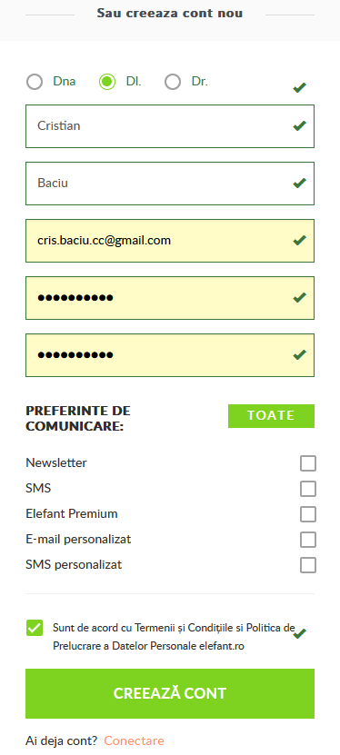
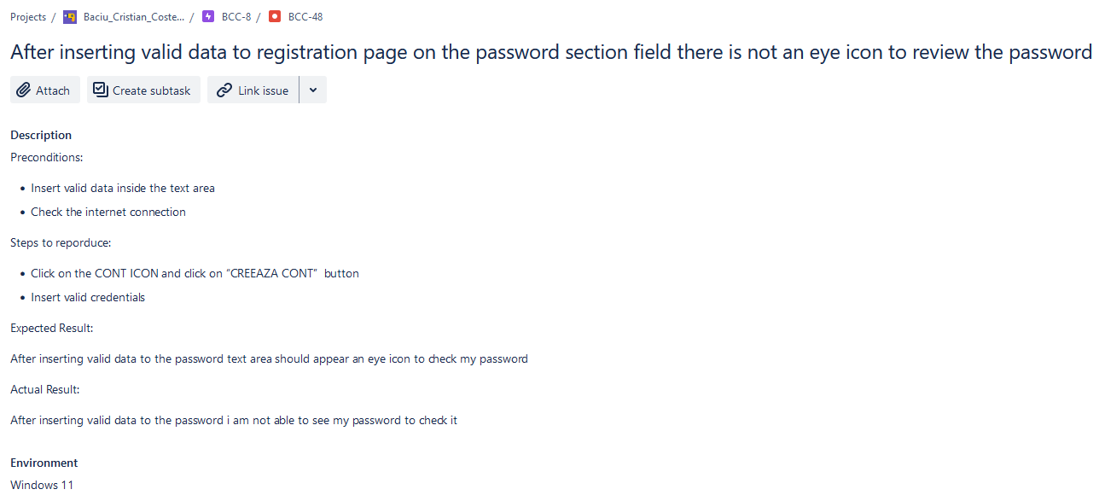
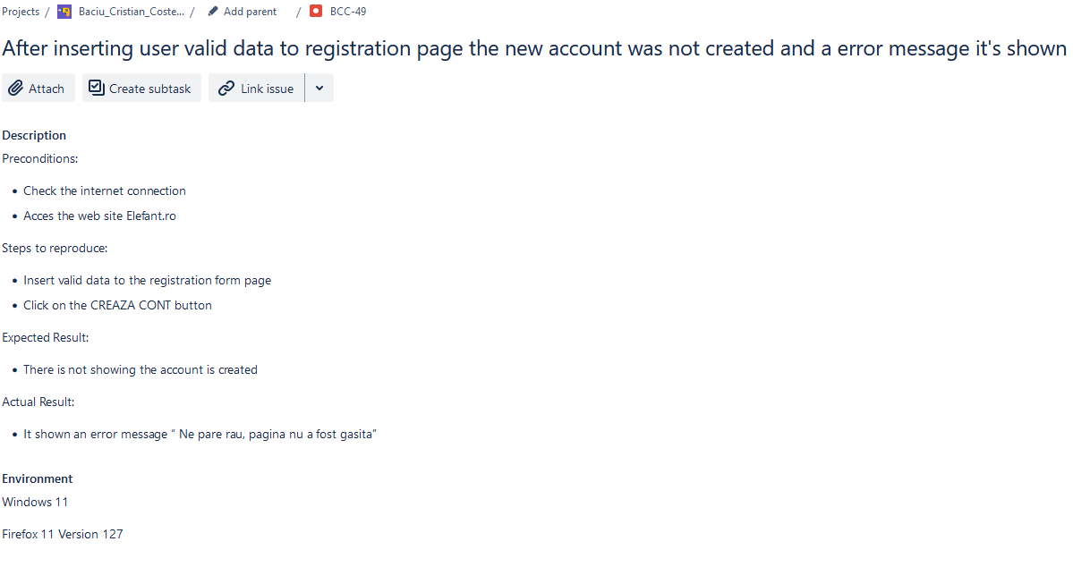
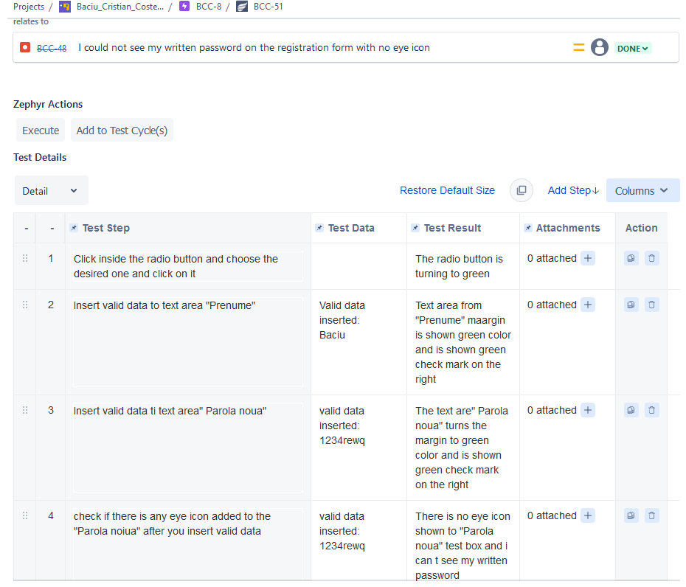
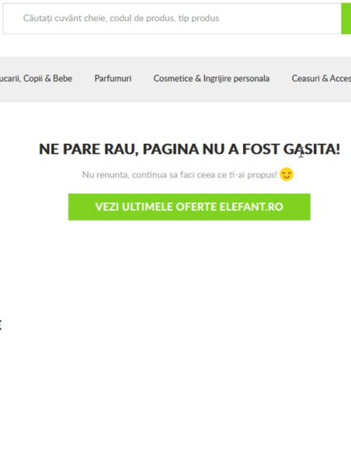
Bug Ticket - Proiect Jira:
Bug ticket
In urma testelor executate s-au gasit două defecte:

Slide 14
Concluzii generale in urma testarii:
Concluzii
Concluzia generală pentru testul site-ului Elefant.ro este că acesta urmareste să ofere o experientă optimă de cumparaturi online
In cadrul proiectului efectuat au fost create 2 story-uri, din care un story a fost acoperit cu 18 teste dintre care 14 au fost executate, al doilea story a fost executat cu 2 teste si in urma acestora au fost identificate 2 bug-uri de o severitate medie.
https://github.com/CristianBaciu8/manual_testing_project_Jira_Elefant.ro

Slide 15
Vă multumesc!

